Slide 1
Combustibles fósiles (carbón, petróleo y gas)
Hassen Karen, Moretti Victoria, Gonzalez Abril y Mazzarella Malena

Slide 2
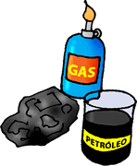
¿Qué son los combustibles fósiles?
Se formaron hace millones de años, a partir de restos orgánicos de plantas y animales muertos.

Slide 3

Clasificación
Son recursos no renovables o convencionales porque se encuentran en la naturaleza en una cantidad limitada y una vez consumidas en su totalidad, no pueden sustituirse.

Slide 4


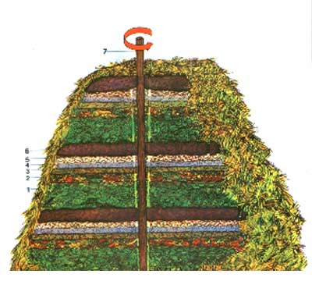

Fuente Energética
La fuente energética de los combustibles fósiles son restos orgánicos de plantas y animales muertos que con el tiempo se degradan.

Slide 5
¿Que ventajas y desventajas tiene?
Ventajas:
Son fáciles de extraer.
Su gran disponibilidad.
Son baratas, en comparación con otras fuentes de energía.
Desventajas:
Su uso produce la emisión de gases que contaminan la atmósfera y resultan tóxicos para la vida.
Se produce un agotamiento de las reservas a corto o medio plazo
Al ser utilizados contaminan más que otros productos que podrían haberse utilizado en su lugar

Slide 6
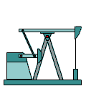
Proceso de Transformación
Petróleo:
Es un líquido oleoso compuesto de carbono e hidrógeno en distintas proporciones.
Las refinerías lo convierten en
Gasolina
Aceites Lubricantes
Plásticos, etc.

Slide 7
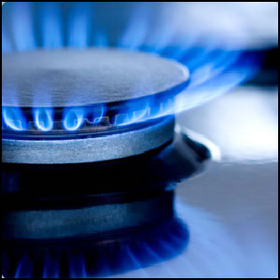
Gas
Se extrae mediante tuberías, y se almacena directamente en grandes tanques. Se distribuye a los usuarios a través de gasoductos.

Slide 8
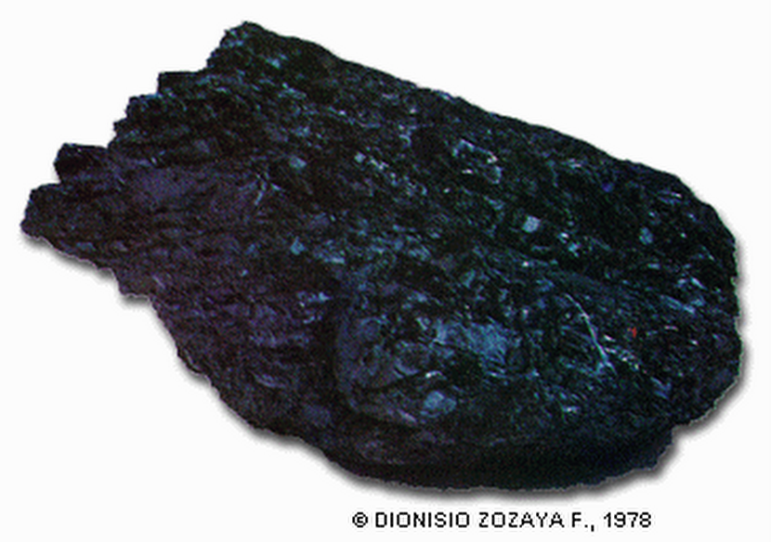
Carbón
Se extrae de minas y se lo comercializa como combustible, producción de electricidad, la fabricación de cemento, etc.

Slide 9
Energía
Es la capacidad que tiene un cuerpo para producir un movimiento.
Energías Renovables o Alternativas.
Energías no Renovables o Convencionales.
Las energías alternativas son aquellas que no se agotan.
Las energías convencionales son aquellas que se agotan.
Eólica: La fuente energética es el remolino.
Hidroeléctrica: La fuente energética es el agua.
Solar: La fuente de energía es el sol.
Geotérmica. La fuente de energía es la tierra.
Combustible Fósiles: Petróleo, gas y carbón.
Energía nuclear: Átomo de Uranio.
La Fuente de energía es el depósito de donde se extrae la energía.

